Slide 1
Makroekonomie a hospodářství
VY_32_INOVACE_30 - 01

Slide 2
Makroekonomie
věda, která zkoumá ekonomiku jako celek
ekonomie je věda o ekonomice = hospodářství

Slide 3
Základ ekonomiky (hospodářství)
Co? (vyrábět)
Jak? (vyrábět)
Pro koho? (vyrábět)

Slide 4
Hospodářství
hospodářství je ekonomická činnost všech podniků, domácností a státních institucí
pokud v jedné zemi = národní hospodářství

Slide 5
Sektory národního hospodářství
- v rámci národního hospodářství rozlišujeme čtyři sektory:
1) primární sektor: těžební průmysl, zemědělství, lesní hospodářství
2) sekundární sektor: zpracovatelský průmysl
3) terciární sektor: služby
4) kvartární sektor: věda a výzkum

Slide 6
Podíl jednotlivých sektorů
na ekonomice vyspělých států je:
podíl primárního sektoru nízký
podíl sekundárního sektoru klesá
sektor terciární klíčový

Slide 7
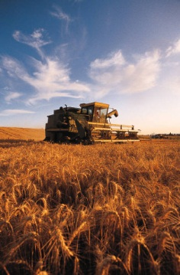



Národní hospodářství
- také někdy hovoří o výrobních odvětvích (průmysl, zemědělství, stavebnictví, lesní a vodní
hospodářství)
- nevýrobních odvětvích (služby)

Slide 8
Činitele ovlivňující úroveň národního hospodářství
- přírodní bohatství
- národní bohatství (to, co bylo vytvořeno: stavby, silnice, dálnice, technologie, vynálezy)
- obyvatelstvo (počet, vzdělání, kulturní úroveň, věková struktura)
- politický a ekonomický systém

Slide 9
Ukazatele úrovně národního hospodářství
HDP – hrubý domácí produkt
Zaměstnanost – úroveň zaměstnanosti
Inflace – stabilita cenové úrovně
Platební bilance státu – saldo zahraničního obchodu

Slide 10
Děkuji za pozornost.
Autor DUM: Mgr. Jiří Klupa
Zdroj obrázků:
  kliparty MS Office

